Slide 1
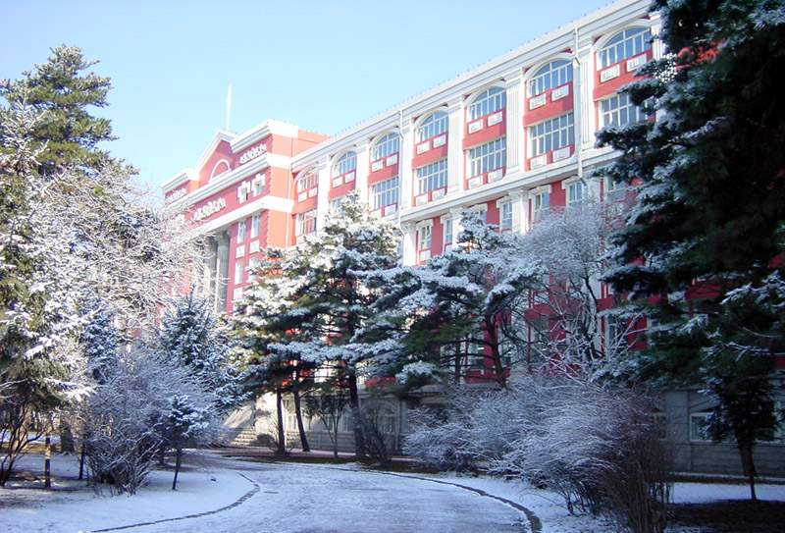

长 春 工 业 大 学
Changchun University of Technology
博客系统网站的设计与实现
长春工业大学计算机科学与工程学院毕业设计答辩
学生姓名：郭邦胜 指导教师：谷钰
时间：2020.06

Slide 2
目录
CONTENTS
绪论
系统设计
系统实现
系统测试
结论与展望

Slide 3
01
绪 论
Introduction

Slide 4
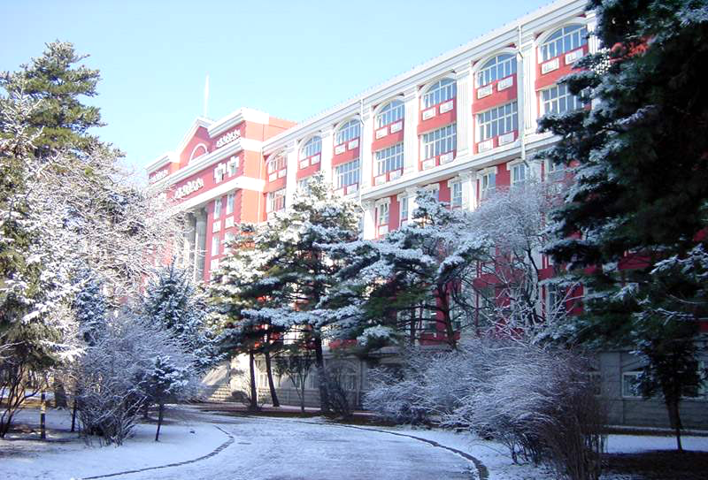
课题来源及意义
设计背景
1997年12月17日Jorn Barger创造了术语“网络日志”（weblog），而1999年Peter Merholz，开玩笑的把“weblog”拆分成为“we blog”，从此blog的叫法就流传开来。
课题的来源及意义
设计意义
博客门户的整体结构更加完善
博客成为人们普遍接受的交流平台
博客平台与手机通讯互动技术成熟
……

Slide 5
国内外发展现状
国内发展现状
国外发展现状
我国电子商务发展呈现典型的块状经济特征，东南沿海属于较为发达地区，北部和中部属于快速发展地区，西部则相对落后。自2005年以来，我国电子商务市场交易额稳定增长，2007年我国电子商务市场规模突破17000亿元。未来3年，仍是我国电子商务投资规模持续增长和爆发的时期，我国电子商务投资市场将迎来新一轮的发展高潮。
纵观全球电子商务市场，各地区发展并不平衡，呈现出美国、欧盟、亚洲“三足鼎立”的局面，美国是世界最早发展电子商务的国家，同时也是电子商务发展最为成熟的国家，一直引领全球电子商务的发展，是全球电子商务的成熟发达地区。欧盟电子商务的发展起步较美国晚，但发展速度快，成为全球电子商务较为领先的地区。

Slide 6
系统可行性分析
系统可行性分析是一个系统开发之前的必要流程，是程序落地的第一步。
技术可行性
操作可行性
本系统开发语言是Java，开发工具是MyEclipse，数据库是MySQL
系统操作简单，对于不同的输入形式有相应的提示语
经济可行性
社会可行性
在本系统的开发过程中所使用的开发环境和开发工具如 IntellijIDEA、 MySQL 等均是开源软件，很大程度上节省了经济成本 。
网站在开发过程中未侵害任何企业和个人的版权或所有权，并且本系统在开发过程中使用的开源软件符合开源许可证要求。

Slide 7
02
系统设计
system design

Slide 8
功能模块图

Slide 9
用例图

Slide 10
用例图

Slide 11
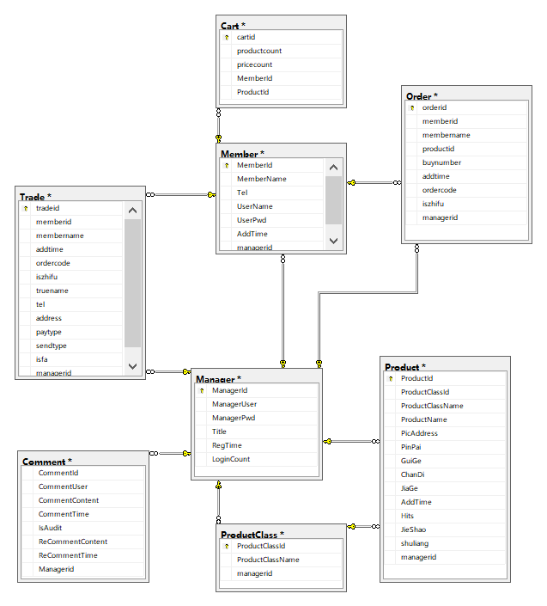
E-R图

Slide 12
流程图
管理订单流程图
管理购物车流程图

Slide 13
时序图
增加商品时序图

Slide 14
活动图
购买手机活动图
留言活动图

Slide 15
03
系统实现
system implementation

Slide 16
04
系统测试
System Test

Slide 17
黑盒测试
等价类划分法
边界值分析法
因果图法
等价类分为有效等价类和无效等价类，即合理输入和不合理输入。
输入和输出等价类的边界，应当选取正好等于，刚刚大于或者刚刚小于边界的值作为测试数据。
错误推测法是基于经验和直觉推测程序中所有可能存在的各种错误, 从而有针对性的设计测试用例的方法。

Slide 18
系统测试
测试模块
测试模块编号 | 测试项目 | 测试结果
ST-001 | 管理员登陆测试 | 成功
ST-002 | 招聘信息添加操作测试 | 成功
ST-003 | 修改简历操作测试 | 成功
ST-004 | 搜索岗位信息测试 | 成功
ST-005 | 招聘公告添加操作 | 成功
ST-006 | 公司注册操作 | 成功

Slide 19
测试结论
测试结果与预期输出相同
功能基本实现
系统测试登录功能、添加功能、修改功能与预期输出相同。
系统测试验证了系统的登陆、添加、修改功能等核心功能都已经实现。
能够保证系统的可运行性
软件基本满足开发的要求
系统测试充分证明了系统的可运行性。
系统测试证明了系统基本符合了系统的需求分析。

Slide 20
05
结论与展望
conclusion and summary

Slide 21
展望
系统负载
从系统健壮性来说，如何加强系统的大访问量
从系统健壮性来说，如何加强系统的大访问量
从系统健壮性来说，如何加强系统的大访问量
未来展望
数据分析功能
通过系统中的数据进行用户行为分析，通过系统中的数据进行用户行为分析通过系统中的数据进行用户行为分析
通过系统中的数据进行用户行为分析
以上是我对该系统的初级设计，在未来，我还会对系统进行更多方面的完善，使程序更加完备。
易部署性
通过docker把项目环境集成，实现快速部署，通过docker把项目环境集成，实现快速部署通过docker把项目环境集成，实现快速部署通过docker把项目环境集成，实现快速部署
数据缓存
为了使，系统效率加快，对数据库进行多级数据缓存

Slide 22
致谢
大学四年的学习生涯在充实与忙碌中度过，经历过困难，流过汗水，却也在同学及老师的陪伴、教导与帮助下收获了很多。这四年的生活与求学之路无疑是幸福的，幸福的是得到了太多关心、教导、给予和奉献，最要感谢的就是我最敬爱的导师：谷钰老师，从实验流程到数据分析，再到论文的反复修改，饱含着导师的用心和耐心，用心及耐心的教导与启发，让我能够成长和进步。

Slide 23

Changchun University of Technology
感
谢
倾
听
答辩人：郭邦胜
时间：2020.06

